Slide 1
ПАСПОРТ
Единой дежурно-диспетчерской службы
Таштагольского муниципального района
Кемеровской области – Кузбасса

Slide 2
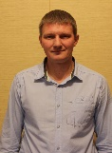
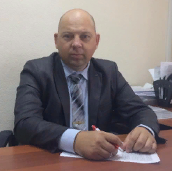
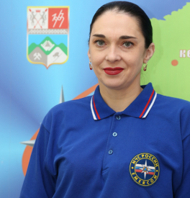
РУКОВОДСТВО МУНИЦИПАЛЬНОГО ОБРАЗОВАНИЯ И ЕДДС
Глава Администрации Таштагольского муниципального района –
председатель КЧС и ОПБ
Орлов Андрей Геннадьевич
тел: 8 (38473) 3-30-10
Начальник отдела ГО и ЧС
Таштагольского муниципального района
Детков Денис Владимирович
тел: 8 (38473) 3-34-20
Начальник МКУ «Единая дежурно-диспетчерская служба»
Таштагольского муниципального района
Овчарук Татьяна Ивановна
тел: 8 (38473) 3-32-37

Slide 3
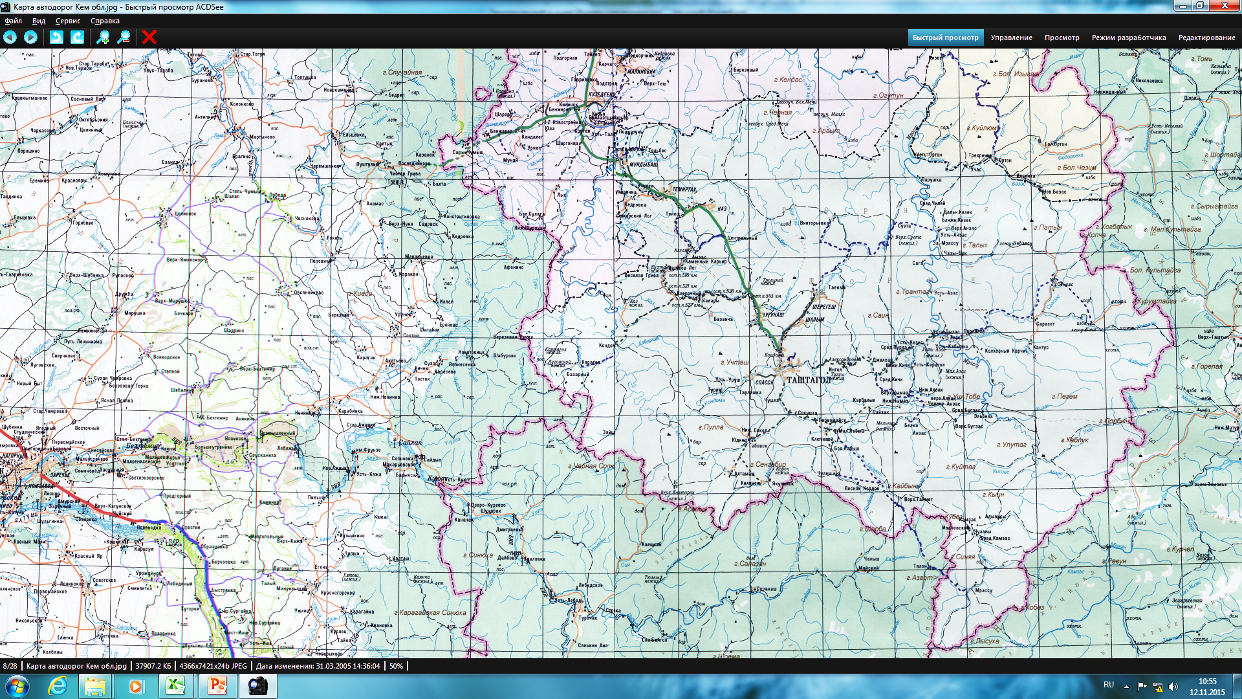
КРАТКАЯ ХАРАКТЕРИСТИКА ТАШТАГОЛЬСКОГО МУНИЦИПАЛЬНОГО РАЙОНА
Муниципальное образование | Территория (тыс.кв.км) | Население (тыс.чел) | В т.ч.сельское (тыс.чел) | Муниципальные образования (сельсоветы) | Города (ПГТ) | Населенные пункты (села, деревни) | Плотность населения на 1 кв. км | Городское насел. %
Таштагольский муниципальный район | 11,4 | 54,5 | 6,2 | 11 | 6 | 102 | 4,9 | 88,9
Адрес администрации: 652990, г. Таштагол, ул. Ленина, 60. Координаты: 51°44′19.09″N (51.738637) 36°9′4.47″E (36.151243). Адрес электронной почты: eddstash@mail.ru Телефон: 8(38473) 3-32-37, 8(38473) 3-31-69 Факс: 8(38473) 3-32-37
Потенциально опасные объекты: химически опасных – 0;
взрывопожароопасных – 3
пгт.Мундыбаш
Таштагольский район
пгт.Темиртау
пгт. Каз
Социально значимые объекты/в том числе с круглосуточным пребыванием людей:
общеобразовательные школы – 23;
высшие учебные заведения – 0;
детские сады – 28;
детских домов – 1;
учреждения здравоохранения – 6 (на 651 койко-место);
областного подчинения – 0;
театры – 0;
музеи – 3;
кинотеатры – 0;
библиотеки – 27;
прочих – 16;
Объекты религиозного культа (храмы, монастыри) – 4 (православные христианские)
КЧС и ОПБ
пгт.Шерегеш
5 псо
ПСС
УГОЧС
г.ТАШТАГОЛ
Таштагольский муниципальный район входит в состав Кемеровской области – Кузбасса. На юге и западе граничит с республикой Алтай, Алтайским краем, на севере с Новокузнецким муниципальным районом и Междуреченским городским округом Кемеровской области – Кузбассу, на востоке с республикой Хакасия. Общая протяженность его границ 850 км.
3

Slide 4
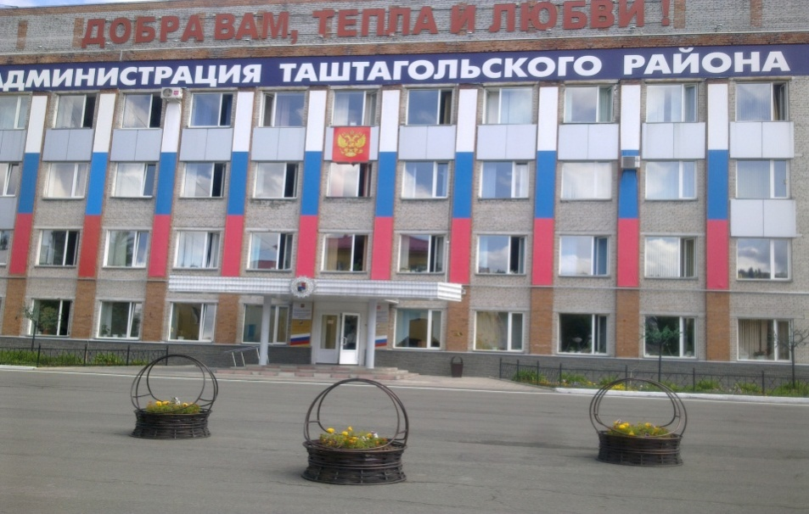
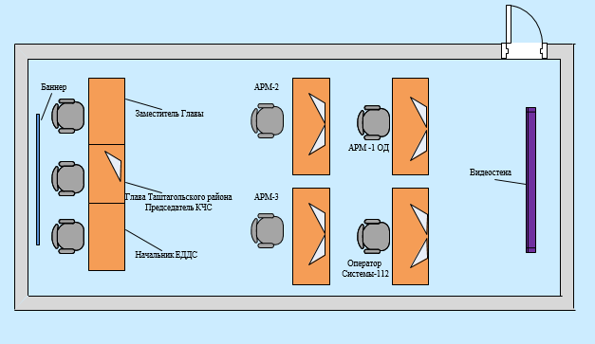
РАЗМЕЩЕНИЕ ЕДДС ТАШТАГОЛЬСКОГО МУНИЦИПАЛЬНОГО РАЙОНА
Адрес:
Российская Федерация, 652990,
Кемеровская область-Кузбасс,
г. Таштагол, ул. Ленина, 60,
тел. 8 (38473) 3-32-37, 3-31-69,
факс 8 (38473) 3-32-37
ЕДДС Таштагольского муниципального района размещена в здании Администрации
Общая площадь – 90 кв. м.
Площадь зала ОДС – 50 кв. м.

Slide 5
ТЕХНИЧЕСКОЕ ОСНАЩЕНИЕ ЕДДС ТАШТАГОЛЬСКОГО МУНИЦИПАЛЬНОГО РАЙОНА
№ п/п | Средства связи и автоматизации управления, в том числе средства радиосвязи | Количество
1 | Телефон Panasonic KX-TS236 (номер 3-31-69) | 1
2 | Телефон -факс Panasonic KX-FT982 (номер 3-32-37) | 1
3 | Сотовый телефон Nokia C-2 (номер 8-906-926-44-90) | 1
4 | Телефон прямой линии по администрации Panasonic KX-TG7175RU | 1
5 | Радиостанции носимые Vertex Standard | 4
6 | Стационарная УКВ радиостанция «Такт» | 1
Укомплектованность - 100 %
№ п/п | Оргтехника (компьютеры, принтеры, сканеры) | Количество
1 | АРМ диспетчера MSI (операционная система Microsoft Windows 7, оперативная память 4,00 ГБ, процессор Intel Core i3-2120 CPU 3,30 GHz), монитор LG 23EA53, мышь MSI MG-0975, клавиатура MSI KG-1118, вебкамера Logitech c170
2 | АРМ диспетчера системный блок (операционная система Microsoft Windows XP Professional, оперативная память 960 МБ, процессор AMD Athlon CPU 1,81 GHz), монитор NEC MultiSync EX 201W, мышь A4TECH OP-620D, клавиатура Chicony
3 | Ноутбук HP ProBook 4535s (мышь A4TECH OP-50D)
4 | Ноутбук HP 250 G3 (мышь A4TECH G9-556FX)
5 | МФУ Canon MF4410 | 1
6 | Пожарная сигнализация в здании администрации С-2000 БКИ | 1
Укомплектованность - 100 %
№ п/п | Средства оповещения руководящего состава и населения | Количество
1 | Руководящий состав администрации оповещается с помощью системы оповещения PVR-4 | 1
2 | Население оповещаеться с помощью автотранспорта всех экстренных служб с СГУ, проводяться подворовые обходы, заключены соглашения с Церквями, с транспортными организациями (железнодорожный, автомобильный транспорт),
3 | Население оповещается с помощью электросерен, П-160, П-166 | 22
Укомплектованность - 100 %
№ п/п | Система видеоконференцсвязи | Количество
1 | Ноутбук HP ProBook 4535s (мышь A4TECH OP-50D) | 1
2 | Аудиосистема Jabra PHS002W | 1
Укомплектованность - 100 %
№ п/п | Средства регистрации (записи) входящих и исходящих переговоров, а также определения номера звонящего абонента | Количество
1 | PVR-4 | 1
Укомплектованность - 100 %
№ п/п | Метеостанция | Количество
1 | Ea2 AL-802 | 1
Укомплектованность - 100 %
№ п/п | Приемник ГЛОНАСС или ГЛОНАСС/GPS | Количество
1 | Не имеется
Укомплектованность - 0 %
№ п/п | Кондиционер | Количество
1 | Jax | 1
Укомплектованность - 100 %
№ п/п | Абонент | Каналы связи
 |  | Прямой канал связи | ГТС | ВКС | ВЦСС | Транкинговая связь | Спутниковая связь | Сотовая связь | Радиосвязь | Интернет | Интранет ЛВС МЧС России
1 | ЦУКС ГУ МЧС России по Кемеровской области – Кузбассу | - | + | + | - | - | - | + | - | + | +
2 | ЕДДС соседних муниципальных образований | - | + | - | - | - | - | + | - | + | +
3 | ДДС потенциально опасных объектов | + | + | - | - | - | - | + | - | + | -
4 | Объекты с массовым пребыванием людей | - | + | - | - | - | - | + | - | + | -

Slide 6
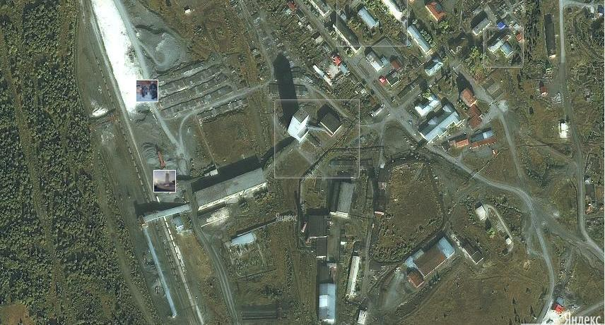
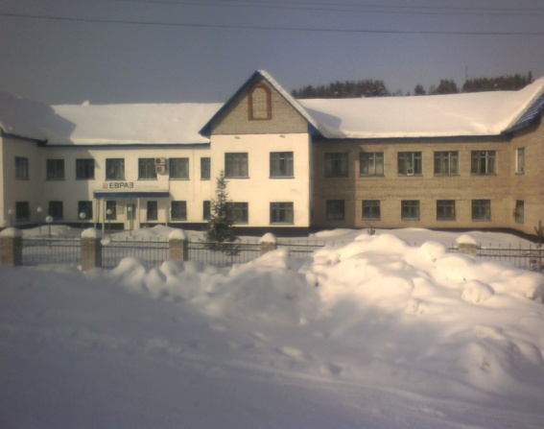
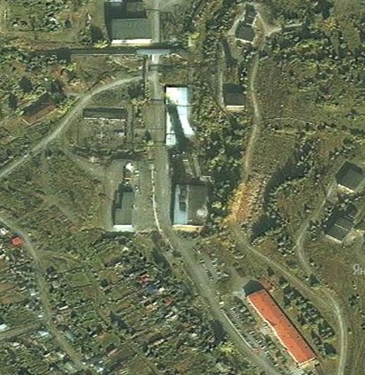
ПОТЕНЦИАЛЬНО ОПАСНЫЕ ОБЪЕКТЫ
Количество объектов
Общее количество | Потенциально-опасные | Социально-значимые | Критически-важные | Туристические маршруты
97 | 3 | 5 | - | 1
Из них химически-опасных объектов -0
Шахта «Шерегешская»
ОАО «Евразруда»
Шахта «Казская»
ОАО «Евразруда»
Шахта «Таштагольская»
ОАО «Евразруда»
652971, пгт. Шерегеш,
ул. Советская, 1-а
652930, пгт. Каз,
ул. Ленина, 1
652990, г. Таштагол,
ул. Ленина, 21
6

Slide 7
СВЕДЕНИЯ О ЧРЕЗВЫЧАЙНЫХ СИТУАЦИЯХ,
ПРОИЗОШЕДШИХ НА ТЕРРИТОРИИ
ТАШТАГОЛЬСКОГО МУНИЦИПАЛЬНОГО РАЙОНА
В ПЕРИОД 2018 - 2022 ГОДА
В период 2018 - 2022 года на территории Таштагольского муниципального района чрезвычайных ситуаций не произошло.
техногенные ЧС – 0;
природные ЧС – 0;
биолого-социальные ЧС – 0.
7

Slide 8
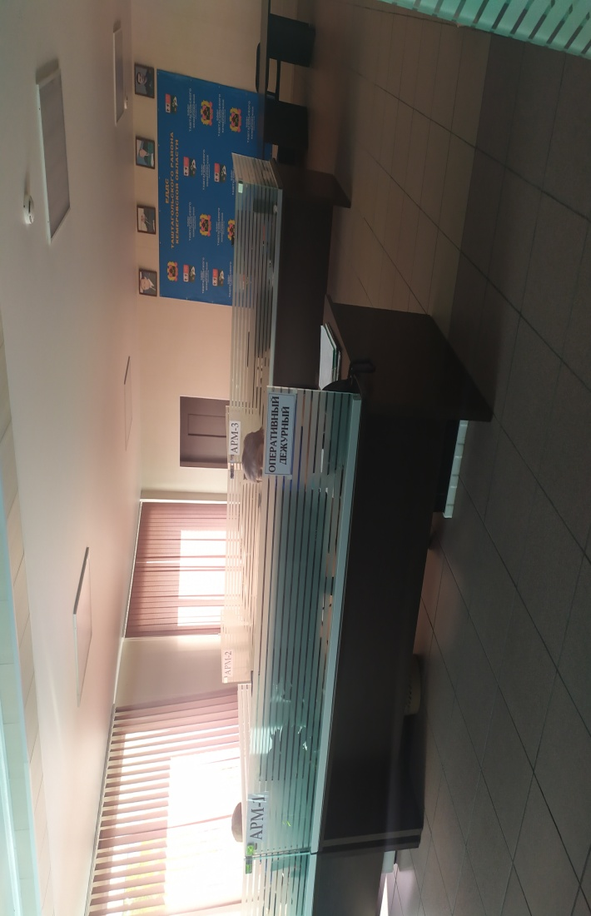
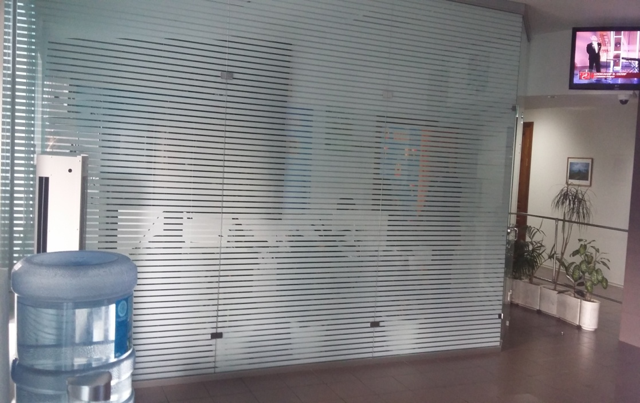
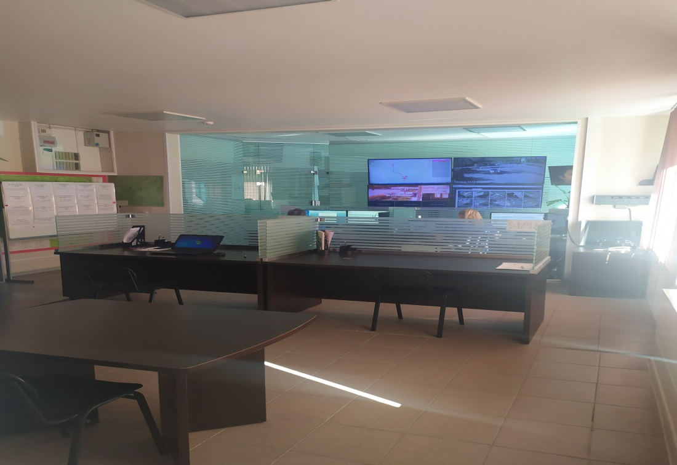
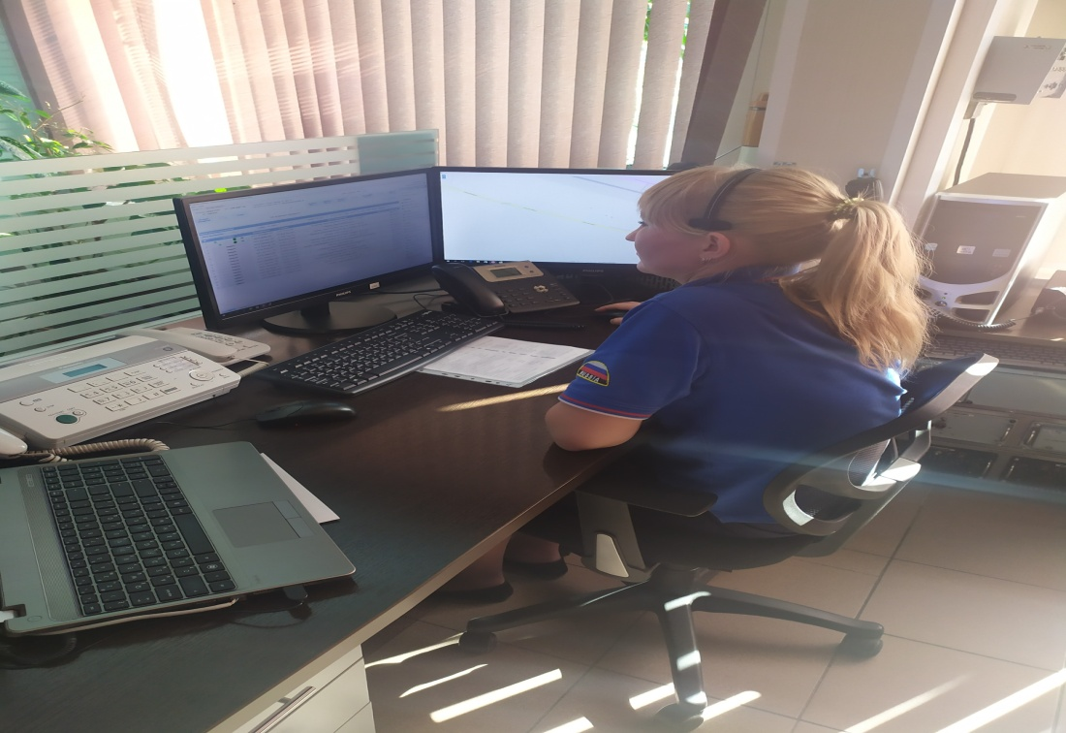
РАБОЧИЕ МЕСТА ПЕРСОНАЛА ДЕЖУРНОЙ СМЕНЫ
ЕДДС ТАШТАГОЛЬСКОГО МУНИЦИПАЛЬНОГО РАЙОНА
Рабочий кабинет ЕДДС
Рабочее место оперативного дежурного ЕДДС
Оперативный зал ЕДДС
8
Рабочее место оператора Системы - 112

